Slide 1


Formazione per catechisti
28 settembre 2022
LA FEDE NEL CAMMINO PERSONALE
E NEL COMPITO MISSIONARIO
con padre Matteo Giuliani

Slide 2

COMUNITÀ IN ASCOLTO DEL VANGELO
MISSIONARIA
ED EDUCATIVA

Slide 3
IL PROGETTO SI ARTICOLA SU DUE PIANI
Una comunità in ascolto del Vangelo, di un primo annuncio
Per maturare come:
    Comunità di relazioni
    Comunità missionaria
○ Una catechesi di iniziazione cristiana che prevede un’alleanza tra comunità cristiana e famiglia

Slide 4
NON VUOL ESSERE UN MODELLO COMPIUTO CHE VA COPIATO E REALIZZATO
VUOLE ESSERE PIUTTOSTO LO STIMOLO AD ATTIVARE UN PROCESSO DA REALIZZARE SE NECESSARIO CON GRADUALITÀ, DA COMPLETARE ED ARRICCHIRE IN MODO DIFFERENZIATO IN BASE ALLE METE E RISORSE DELLE SINGOLE COMUNITÀ
IL PROCESSO DA ATTIVARE NELLE COMUNITÀ RICHIEDE UN GRUPPO PROGETTO O REGIA DI TIPO OPERATIVO E ANCHE RAPPRESENTATIVO

Slide 5
○ PER UNA COMUNITÀ EVANGELIZZATA
Proposta di evangelizzazione rivolta a tutti i gruppi e alle persone interessate sulla base dell’anno liturgico (EG, 163-165; CV, 111-133).
NOVEMBRE: 1. Un tesoro e una perla da comprare (Mt 13, 44-46);
DICEMBRE: 2. Diede alla luce un figlio, Dio con noi (Mt 1,18-24);
GENNAIO: 3. In ricerca di Gesù per adorarlo e offrirgli doni (Mt 2,1-12);
FEBBRAIO: 4. Gesù ci rivela un Padre appassionato dell’uomo (Mt 18,12-14);
MARZO: 5. Gesù si fa pane e dona la sua vita (Mt 26,26-29);
APRILE: 6. Gesù il crocifisso è risorto e si fa incontrare (Mt 28,1-10);
MAGGIO: 7. Gesù vuol farci suoi amici (Mt 4,18-22)

Slide 6
○ PROPOSTA DI INIZIAZIONE CRISTIANA
Gli incontri essenziali saranno mensili (7 all’anno) divisi in due momenti:
Primo momento comune per tutti i gruppi: Lettura del testo biblico per la comunità e sua presentazione
Secondo momento: Incontro per fasce d’età
II - III Primaria: primo annuncio
IV - V Primaria: esperienza simbolica, sacramentale
I – II Secondaria di 1° grado: cammino vocazionale
ed ecclesiale
Adolescenti: progetto animazione adolescenti
» Laboratori espressivi con metodologie diverse
» Celebrazioni domenicali e specifiche

Slide 8
Formazione per catechisti
28 settembre 2022
LA FEDE NEL CAMMINO PERSONALE
E NEL COMPITO MISSIONARIO
con padre Matteo Giuliani

Slide 9
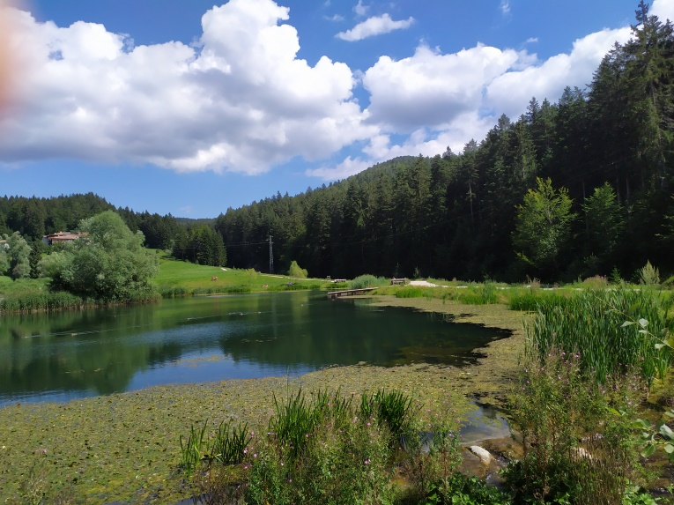
LA FEDE
CAMMINO PERSONALE COMPITO MISSIONARIO
Formazione dei catechisti,
Trento 28 settembre 2022

Slide 10
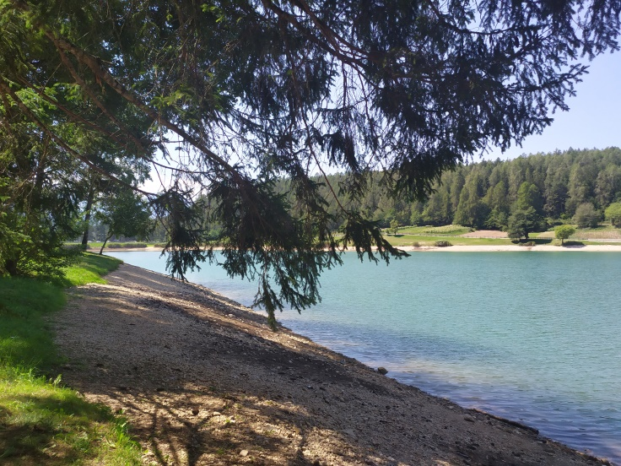
I. LA FEDE E L’EDUCAZIONE

Slide 11
1. I soggetti dell’educazione alla fede
I pochi effetti positivi riscontrati sui destinatari siano legati essenzialmente alla presenza di un contesto familiare cristiano, in primis, e alla qualità dei percorsi proposti.
Sono efficaci le forme di sperimentazione che prevedono un rinnovamento dell’Iniziazione Cristiana mediante il coinvolgimento diretto delle famiglie, o l’adozione di nuove tecnologie e nuovi sussidiari (persone)
È avvertita l’esigenza di condividere la propria missione con l’intera comunità cristiana
«Ci chiediamo ora: in che senso la famiglia e la comunità degli adulti contribuiscono a dare volto ad una comunità educante?
(Istituto di Catechetica – Università Pontificia Salesiana, Catechisti oggi in Italia. Indagine Mixed Mode a 50 anni dal “Documento Base”, LAS, Roma 2021).

Slide 12
2. Il volto complesso della fede
DIRETTORIO DELLA CATECHESI (2020)
“18. La fede cristiana è, innanzitutto, accoglienza dell’amore di Dio rivelatosi in Gesù Cristo, adesione sincera alla sua persona e decisione libera di camminare alla sua sequela. Questo sì a Gesù Cristo racchiude in sé due dimensioni:
il fiducioso abbandono in Dio (fides qua) e
l’amorevole assenso a tutto ciò che Egli ci ha rivelato (fides quae).
19. La fede è un dono di Dio […]
20. La fede implica una trasformazione esistenziale profonda operata dallo Spirito, una metanoia che «si manifesta a tutti i livelli dell’esistenza del cristiano […]
21. La fede è certamente un atto personale e, tuttavia, non è una scelta individuale e privata; ha un carattere relazionale e comunitario”.

Slide 13
3. I compiti della catechesi per realizzare l’incontro vivo con Cristo
DIRETTORIO PER LA CATECHESI (2020)
79. La fede, … esige di essere conosciuta, celebrata, vissuta e fatta preghiera. Per formare ad una vita cristiana integrale, la catechesi persegue dunque i seguenti compiti: conduce alla conoscenza della fede; inizia alla celebrazione del Mistero; forma alla vita in Cristo; insegna a pregare e introduce alla vita comunitaria.

Slide 14
4. La catechesi come illuminazione dell’esperienza
DIRETTORIO PER LA CATECHESI (2020)
La proposta metodologica del documento presenta un’altra dimensione della fede e quindi un altro compito della catechesi
“198. Gesù, nel suo annuncio del Regno, cerca, incontra e accoglie le persone nelle loro concrete situazioni di vita. […]
199. La catechesi, sull’esempio di Gesù, aiuta a illuminare e interpretare le esperienze della vita alla luce del Vangelo. […] La rilettura dell’esistenza con gli occhi della fede favorisce una sua visione sapienziale e integrale”.

Slide 15
5. Educare la fede
Se la fede è dono:
va educato il desiderio di Dio, l'ascolto della Parola, lo stupore, l'invocazione, ...
Se la fede è messaggio, accoglienza di una lieta notizia
va proposto il messaggio di salvezza in modo progressivo e adeguato all'età; la strada da scegliere è quella narrativa che abbraccia il racconto di Gesù, e del mistero pasquale
Se la fede è risposta vitale coerente
va sollecitata la conversione, il rivedere modi di vivere, l'abbandono del male, la maturazione di scelte e valori sempre più conformi a quelli di Cristo; in primo piano va posta la carità, la solidarietà effettiva con i poveri, il prendersi cura delle fragilità (EG, 74; Lsì, 150ss), il rendere umano il mondo

Slide 16
Se la fede è inserimento in una comunità:
sono da favorire i rapporti e la vita di gruppo; oggi che fa problema è il credere insieme messo in crisi dalla privatizzazione dell’esperienza religiosa, il credere senza Chiesa;
vanno offerte motivazioni cristiane allo stare insieme e va verificato il cammino alla luce della parola di Dio, e alimentato dal fatto che i catechisti agiscono come “gruppo”;
si deve abilitare a vivere la Chiesa come luogo di preghiera comunitaria e della liturgia;
si dovranno curare espressioni comunitarie condivisione della fede e della testimonianza.
Se la fede è luce sulla vita:
va curata la riflessione sulle esperienze di vita in modo che ne emergano gli interrogativi più profondi e vengano illuminati ed orientati dal vangelo.

Slide 17
6. I contenuti della proposta cristiana
IL PRIMO ANNUNCIO
LA RISURREZIONE DI GESÙ.
- Sulla bocca del catechista torna sempre a risuonare il primo annuncio: “Gesù Cristo ti ama, ha dato la sua vita per salvarti, e adesso è vivo al tuo fianco ogni giorno, per illuminarti, per rafforzarti, per liberarti” (EG, 164-165).
- Va dato un ruolo centrale alla presentazione di Dio disimparando le sue rappresentazioni che sono ostacolo alla fede (carabiniere, controllore, … ) per collocare la misericordia di Dio al centro della proposta cristiana.
- Va narrata la vita di Gesù radicata nella storia della salvezza, segnata da amore costoso per l’uomo che ha il suo vertice nella risurrezione e nei suoi significati.

Slide 18
II. LE FORME O LE FIGURE DELLA FEDE IN PROSPETTIVA MISSIONARIA
In primo caso – faccio uso del linguaggio di C. Theobald - mi riferisco alla fede qualsiasi, alla fede antropologica elementare, inaugurale, scopribile nei vissuti. Si tratta di una fede-fiducia che contiene tracce di Trascendenza.
Ad secondo livello la fede del discepolo di Cristo

Slide 19
La fede base nelle esperienze umane
dove nasce fiducia nella vita e nelle sue promesse:
Consideriamo la nascita
La fede appare qui maturare nel gioco delle relazioni tra genitori e nato. Nessuno di noi ha scelto di esistere, tutti siamo stati messi al mondo e ciascuno deve accettare le condizioni della sua vita. Non siamo autosufficienti e siamo unici
“Ogni autentico mistero della vita è un invito, è il farsi presenza di un senso che silenziosamente attrae e chiama. … Non abbiamo fabbricato noi la vita. E anche se arriviamo a produrla per via tecnologica, possiamo farlo comunque solo in quanto creature provenienti da un misterioso dono della vera origine della vita stessa” (R. Mancini, Il senso della fede, 96-97) di cui non si riesce a dirne la provenienza ma che spinge ad accoglierlo e ad essere responsabili del cammino dell’esistenza all’insegna del dono, dell’amore.

Slide 20
Prendiamo contatto con le situazioni della crisi.
“E’ in questi momenti, chiamati talvolta «situazioni d’apertura» si apre come una finestra sulla totalità unica dell’esistenza, nello stesso tempo donata e assente nei suoi contorni finali: il soggetto è «chiamato» a ridare senso alla propria vita» (C. Theobald, Urgences pastorales, 236-237)
Consideriamo il tempo davanti a noi.
La fede di base presuppone fiducia nelle promesse della vita, nell’avvenire dell’uomo, un orientamento al futuro che abbraccia l’amore dell’altro, il futuro di chi amiamo, e quindi ospitalità fraterna, solidarietà.

Slide 21
2. Lo spazio nel Nuovo Testamento alla pluralità delle forme della fede
Il racconto dell’emorroissa (Mc 5, 25-34)
Molta folla lo seguiva e gli si stringeva intorno.
²⁵Ora una donna, che aveva perdite di sangue da dodici anni ²⁶e aveva molto sofferto per opera di molti medici, spendendo tutti i suoi averi senza alcun vantaggio, anzi piuttosto peggiorando, ²⁷udito parlare di Gesù, venne tra la folla e da dietro toccò il suo mantello. ²⁸Diceva infatti: «Se riuscirò anche solo a toccare le sue vesti, sarò salvata». ²⁹E subito le si fermò il flusso di sangue e sentì nel suo corpo che era guarita dal male.
³⁰E subito Gesù, essendosi reso conto della forza che era uscita da lui, si voltò alla folla dicendo: «Chi ha toccato le mie vesti?». ³¹I suoi discepoli gli dissero: «Tu vedi la folla che si stringe intorno a te e dici: “Chi mi ha toccato?”». ³²Egli guardava attorno, per vedere colei che aveva fatto questo. ³³E la donna, impaurita e tremante, sapendo ciò che le era accaduto, venne, gli si gettò davanti e gli disse tutta la verità. ³⁴Ed egli le disse: «Figlia, la tua fede ti ha salvata. Va’ in pace e sii guarita dal tuo male».

Slide 22
Se si considera la scena evangelica dei dieci lebbrosi guariti (Lc 17, 11-19) solo un samaritano riconosce Cristo nel dono ricevuto.
¹¹Lungo il cammino verso Gerusalemme, Gesù attraversava la Samaria e la Galilea. ¹²Entrando in un villaggio, gli vennero incontro dieci lebbrosi, che si fermarono a distanza ¹³e dissero ad alta voce: «Gesù, maestro, abbi pietà di noi!». ¹⁴Appena li vide, Gesù disse loro: «Andate a presentarvi ai sacerdoti». E mentre essi andavano, furono purificati. ¹⁵Uno di loro, vedendosi guarito, tornò indietro lodando Dio a gran voce, ¹⁶e si prostrò davanti a Gesù, ai suoi piedi, per ringraziarlo. Era un Samaritano. ¹⁷Ma Gesù osservò: «Non ne sono stati purificati dieci? E gli altri nove dove sono? ¹⁸Non si è trovato nessuno che tornasse indietro a rendere gloria a Dio, all’infuori di questo straniero?». ¹⁹E gli disse: «Àlzati e va’; la tua fede ti ha salvato!».

Slide 23
3. Una fede missionaria
Credo che la Chiesa deve prendersi carico anche della fede antropologica e accompagnare verso l’annuncio cristiano e l’adesione a Gesù Cristo.
La Chiesa non è chiamata a riconoscere la loro fede base, antropologica, ad apprezzarla, a celebrarvi un segno del Regno anche se non si tratta della fede del discepolo integrata in una comunità cristiana? Credo di sì anche se la metà dell’evangelizzazione missionaria è la fede in Cristo dentro la comunità cristiana in cammino nella storia.
Possiamo pensare a parecchie persone che si incontrano nei luoghi della vita o che si rivolgono al Chiesa siano vicine a coloro che incontrarono Gesù senza attaccarsi in modo permanente a lui.

Slide 24
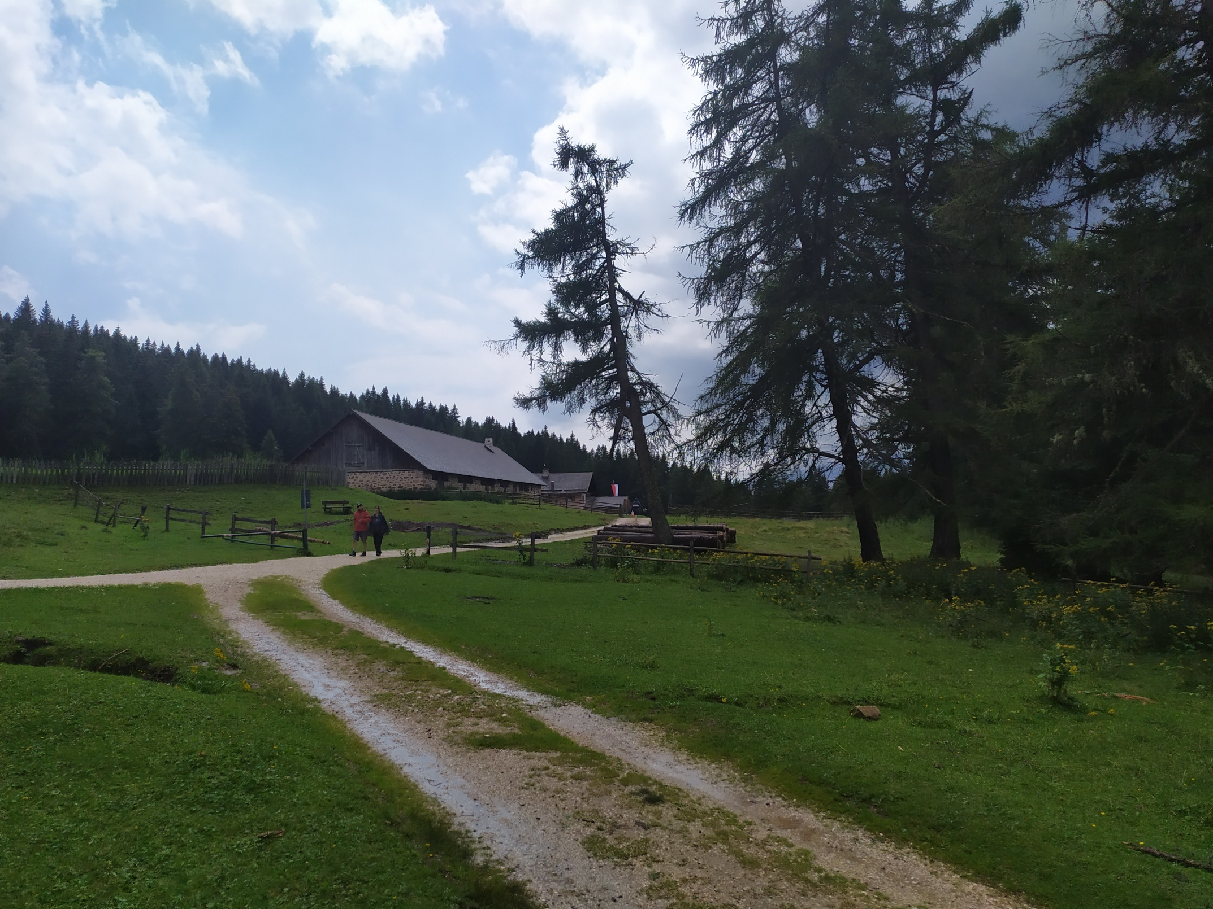
Fine

